Slide 1
Ipofisi e ipofisi anteriore (B)
Stella Bernardi
RTB Endocrinologia
Università degli Studi di Trieste

Slide 2
Morbo di Cushing (1)
Sindrome di Cushing – condizione patologica caratterizzata dall’esposizione cronica ad un eccesso di glucocorticoidi – causa più comune è iatrogena, legata all’utilizzo di corticosteroidi esogeni. L’ipercorticismo endogeno è raro 39/100000 abitanti.
ACTH dipendenti (80-90%) (ipofisi o ectopico), ACTH indipendenti (15-20%)
Malattia/Morbo di Cushing corrisponde ad un adenoma ipofisario secernente ACTH. ACTHomi sono il 10% degli adenomi ipofisari, generalmente microadenomi
Altre cause di eccesso di ACTH – secrezione ectopica di ACTH da carcinoidi bronchiali, SCLC, timo, pancreas, ca midollare, feocromocitoma

Slide 3
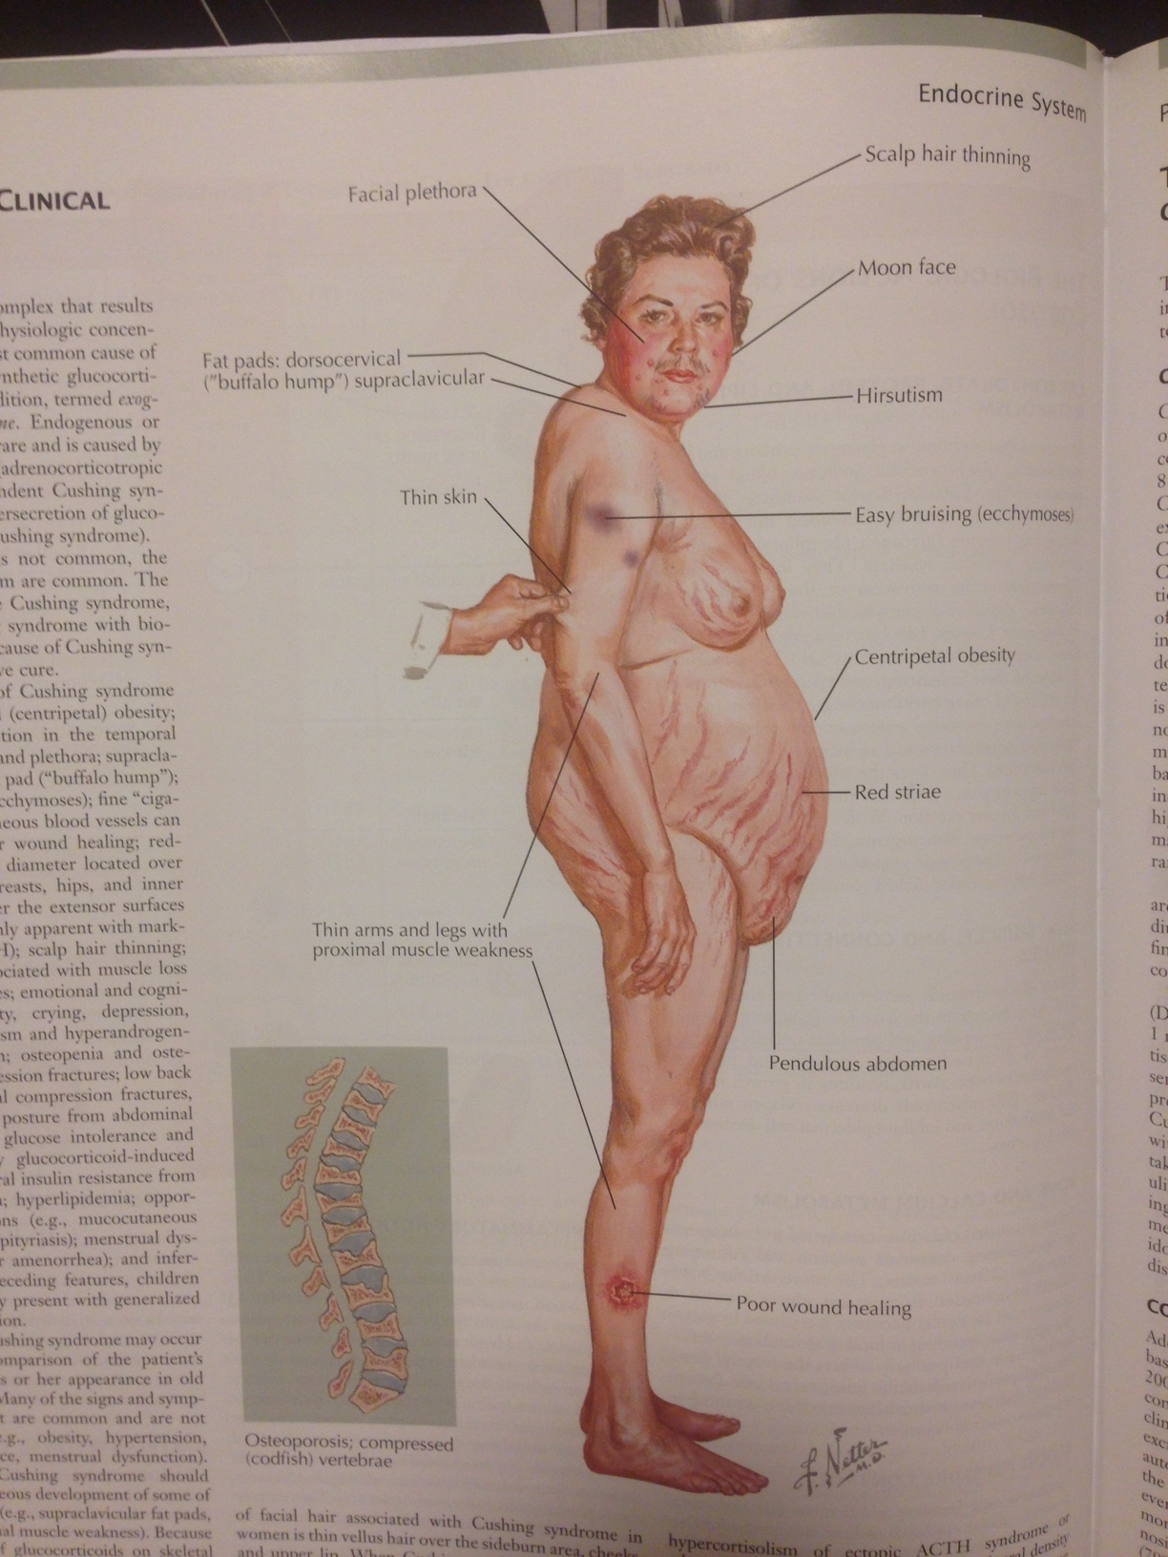
Morbo di Cushing (2)
Perdita dei capelli
Arrossamento
Facies Lunaris
Gibbo a gobba di bufalo
Irsutismo
Obesità – eccessivo deposito di grasso per ipertrofia adipociti (maggior espressione 11β-HSD 1 tessuto adiposo)
Perdita di massa muscolare – proteolisi generalizzata con inibizione della sintesi proteica nel muscolo
Atrofia cutanea – fragilità vascolare con ecchimosi, difficoltà guarigione ferite, strie rubrae
Fratture e IperPTH secondario per ridotto assorbimento intestinale di calcio
Alterazione formula si riducono linfociti
Ipertensione arteriosa effetto mineralocorticoide
Diabete antagonizzazione insulina
Tromboembolia venosa aumento fattori coagulazione
Fragilità cutanea
Obesità centrale
Strie rubrae
Ipotrofia muscolare
Addome pendulo
Alterata guarigione delle ferite

Slide 4
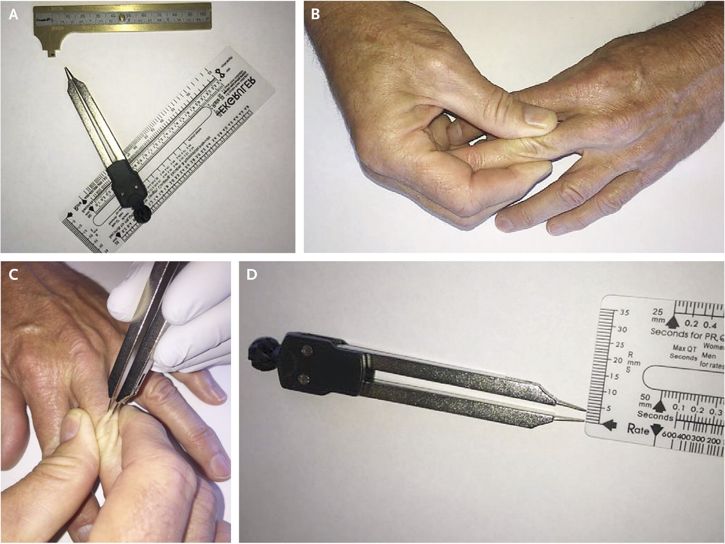
Loriaux DL. N Engl J Med 2017;376:1451-1459.
Diagnosis of Cushing’s Syndrome
Measurement of Skinfold Thickness.
Per la diagnosi di Cushing:
Ecchimosi (> 1 cm)
Cigarette paper-thin skin
Osteoporosi
Goodman RL. Diagnosis and Differential Diagnosis of Cushing’s Syndrome.
N Engl J Med. 2017 Jul 13;377(2):e3. doi: 10.1056/NEJMc1705984.
Notes:
Figure 1. Measurement of Skinfold Thickness. Skinfold thickness is measured with a caliper and a micrometer or millimeter ruler (Panel A). A skinfold is created (Panel B) and measured with the caliper (Panel C). The thickness of the skinfold is read on the ruler; the thickness is 3 mm in this case (Panel D).

Slide 5
Morbo di Cushing (3)
DIAGNOSI – I livello
Anamnesi ed esame obiettivo (attenzione ai farmaci)
Cortisolo libero urinario 24 ore – livelli 4X rispetto ai limiti sono diagnostici. Attenzione a far dosare creatininuria
Test di soppressione cortisolo con desametasone a basse dosi (1 mg). Attenzione ai problemi gastrici, gravidanza, terapia estrogenica, barbiturici, fenitoina, carbamazepina (normale <1.9 ug/dL; 50 nmol/L; patologico>5 ug/dL o 137 nmol/L)
Cortisolo salivare notturno
DIAGNOSI – II livello
ACTH se > 10 pg/mL forma ACTH dipendente – DTX alte dosi, CRH test, RMN o TC toraco-addominale, PET
se < 5 pg/mL forma ACTH indipendente – TC surreni

Slide 6
Morbo di Cushing (4)
CHIRURGIA – la terapia di prima scelta è la chirurgia trans-naso-sfenoidale. Remissione 65-90%. Complicanze: ipocorticosurrenalismo/ipopituitarismo.
TERAPIA FARMACOLOGICA – La terapia farmacologica si può dare in preparazione alla chirurgia, per correggere le complicanze della malattia, in attesa della radioterapia, o se recidiva non passibile di reintervento. Inibitori steroidogenesi (chetoconazolo, metirapone) e/o adrenolitici (mitotane). Inibitori della sintesi di ACTH (cabergolina, pasireotide) in più del 75% degli ACTH-omi è espresso il recettore D2 e il recettore per somatostatina più espresso è SSTR5. Antagonisti dei recettori dei glucocorticoidi (mifepristone).
RADIOTERAPIA convenzionale o radiochirurgia stereotassica (gamma knife) sono terapia di seconda linea in caso di persistenza di malattia dopo neurochirurgia e con resistenza alla terapia. Remissione del 50%

Slide 7
Morbo di Cushing in gravidanza
Malattia complicata da diagnosticare in gravidanza
La fertilità delle pazienti con malattia attiva di solito è compromessa.
Morbidità materna del 60-70% legata all’ipertensione arteriosa, al diabete mellito, allo scompenso cardiaco. E’ stata dimostrata una maggior prevalenza di pre-eclampsia e eclampsia e una mortalità materna del 4% e neonatale del 20-40%

Slide 8
Adenomi ipofisari non secernenti (NFPA)
NFPA rappresentano tra il 25-40% degli adenomi ipofisari
La maggior parte sono gonadotropinomi silenti
Si manifestano con: 1. sintomi da “effetto massa”: cefalea per stiramento delle meningi; emianopsia bitemporale per compressione del chiasma; alterazione della funzione dei nervi oculomotori per estensione laterale; 2. ipopituitarismo
Diagnosi esame funzione anteroipofisaria e RMN
Diagnosi differenziale: meningiomi, craniofaringiomi, cordomi, cisti della tasca di Rathke, metastasi, ipofisiti, aneurismi e malattie garnulomatose
Nel caso degli adenomi ipofisari non secernenti, la terapia è chirurgia (o radioterapia) se vi è compressione (campo visivo)

Slide 9
Tipologia e distribuzione delle cellule ipofisarie
NEUROIPOFISI
PRL
ACTH
PRL
ADENOIPOFISI
GH
GH
TSH
FSH
LH
FSH
LH
Tipo | % | Ormoni | Colorazione | Sede
Somatotropa | 40-50 | GH | Acidofila | Laterale
Lattotropa | 10-20 | PRL | Acidofila | Sparse Postero-laterale
Gonadotropa | 10 | FSH-LH | Acidofila o cromofoba | Sparse, mediale
Corticotropa | 15-20 | ACTH | Basofila | Postero-mediale (protette)
Tireotropa | 10 | TSH | Cromofoba | Antero-mediale (protette)

Slide 10
DEFICIT
LIEVE
3. DEFICIT
GRAVE
2. DEFICIT
MODERATO
4.PAN-IPOPITUITARISMO
FSH>LH>GH>TSH>ACTH>ADH

Slide 11
L’ipopituitarismo causato da ADENOMA IPOFISARIO NON SECERNENTE o radioterapia ha una evoluzione LENTA, da CHIRURGIA o evento ischemico RAPIDA.
Il quadro clinico è dominato dalle conseguenze dell’IPOGONADISMO IPOGONADOTROPO: astenia, riduzione della vitalità, calo della libido, deficit di fertilità, perdita dei peli (caratteri sessuali secondari), perdita di massa ossea, osteoporosi. F: AMENORREA. M: DISFUNZIONE ERETTILE, ATROFIA TESTICOLARE
Deficit GH causa malessere aumento della massa grassa e riduzione della massa magra
Deficit TSH causa astenia, intolleranza al freddo, calo dell’appetito, stipsi, bradicardia, anemia
Deficit ACTH causa astenia, ipotensione, ipoglicemia e iponatriemia (non c’è iperpigmentazione, non c’è difetto mineralocorticoide)

Slide 12
Ipopituitarismo - diagnosi
LABORATORIO:
E2/testosterone se deficit FSH/LH (solo FSH donna in menopausa),
FT4 (e TSH),
cortisolo ore 8 (poi risposta cortisolo a ACTH test),
IGF-1 e (poi risposta GH a GHRH+ariginina)
PRL (normale o aumentata)
RM cervello e tronco encefalico con e senza mdc. Sezioni sagittali e coronali T1-pesate prima e dopo mdc (gadolinio) permettono di visualizzare l’ipofisi e tutte le strutture circostanti
Campimetria

Slide 13
IPOCORTICOSURRENALISMO – deficit cortisolo
Idrocortisone (10-20 mg/die) o cortone acetato (12.5-25 mg/die)
Schema: 2/3 + 1/3 oppure 2/4 + ¼ +¼ (basta meno rispetto all’ipocorticosurrenalismo primitivo, non occorre aldosterone)
dose giornaliera va aumentata in caso di eventi stressanti (infezioni, stress chirurgici, febbre alta
La terapia dell’ipocorticosurrenalismo va cominciata prima della terapia con levotiroxina
IPOTIROIDISMO – deficit ormoni tiroidei
L-tiroxina 1.2 mcg/kg/die
Monitoraggio FT₄
IPOGONADISMO – deficit steroidi sessuali
Testosterone o estroprogestinici. Se paziente in età fertile terapia sostitutiva con GONADOTROPINE
(DEFICIT di GH)
Si tratta nel bambino, nell’adulto non vi è consenso unanime
Solo se danno ipofisi posteriore - DEFICIT di ADH
accesso libero all’acqua e desmopressina con controllo di volume urinario, sodiemia, osmolarità urinaria

